Slide 1
إعداد مخطط الأعمال
د/ سلاف رحال

Slide 2
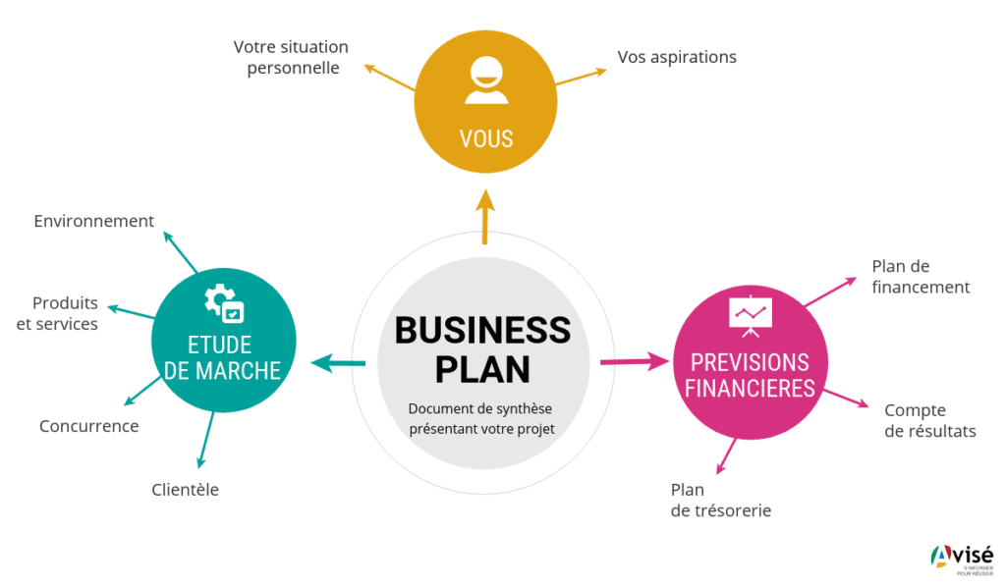
ما هو مخطط الأعمال؟
مخطط الأعمال وثيقة تشمل خطط المقاول التي تترجم الأفكار والأعمال المراد تنفيذها في المشروع، وتبين من جهة أخرى القيمة التي يمكن أن يحصل عليها أصحاب الموارد، كما تحدد هذه الوثيقة جميع مراحل المشروع من الفكرة إلى غاية تجسيدها على أرض الواقع.

Slide 3
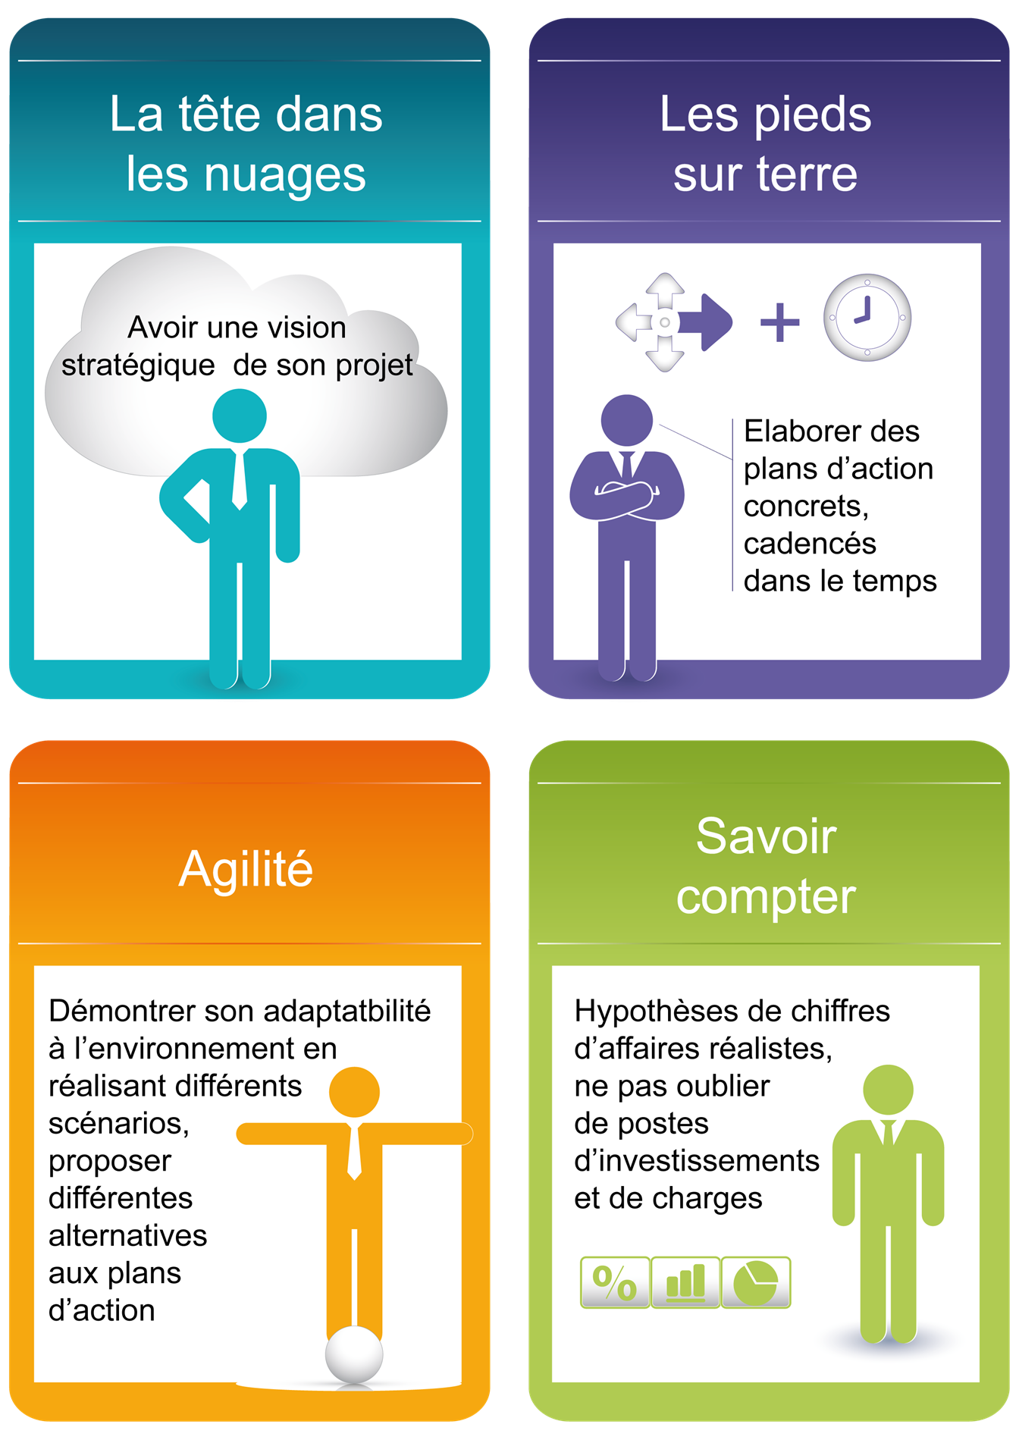
Les compétences clés

Slide 4
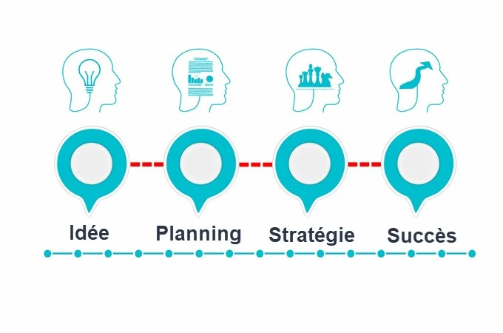
Business plan: de l’idée … Au succès

Slide 7
Plan Marketing

Slide 8
مكونات المخطط التسويقي
تحديد السوق المستهدف
الإعلان والترويج
التموقع مقارنة بالمنافسين
فريق المبيعات
تشكيلة المنتجات/ الخدمات
أسعار وشروط البيع
قنوات التوزيع

Slide 9
تحليل PESTEL

Slide 10
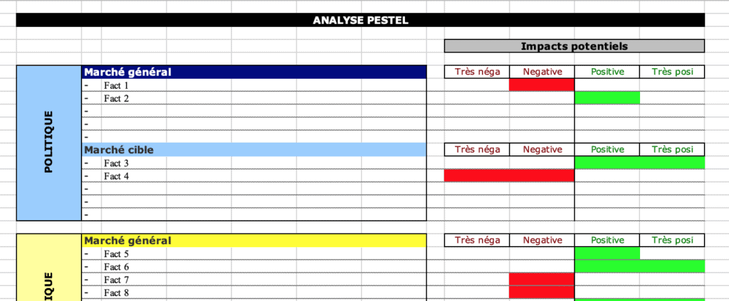

Slide 11
العوامل والقوى التنافسية للمشروع

Slide 12
تحليل SWOT

Slide 14
Stratégies de prix
Stratégie de lancement
Écrémage (prix élevé au début, mais diminue avec le temps)
Stratégie basée sur les coûts
Fixer le prix en fonction des coûts et en y ajoutant une marge
Stratégie basée sur la demande
On tient compte du marché (étude de marché importante)
Stratégie basée sur la concurrence
Fixer le prix en fonction des concurrents : Prix plus élevé, moins élevé, ou aligné.
Alignement sur la concurrence (on fait comme les autres)
Prix de vente : Coût total unitaire + marge
On mise sur la qualité des produits et des services (services personnalisés)
Pénétration de marché (prix bas pour attirer la clientèle)

Slide 16
المخطط الانتاجي

Slide 17
المخطط الانتاجي
المخطط الانتاجي
تحليل الطلب
تحديد القدرات والزمن
تقييم المواد الأولية، حجم المخرجات
الإنتاج، الجودة، مراقبة الحسابات
تحسين نظام الإنتاج
تكملة المنتج النهائي

Slide 18
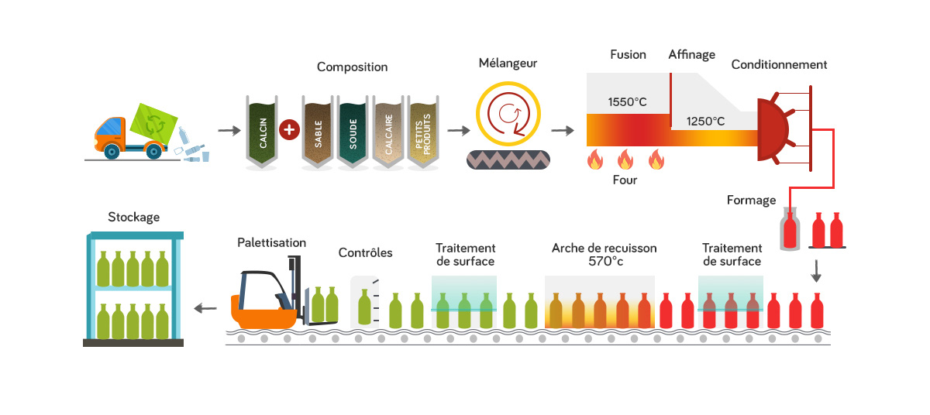
العملية الإنتاجية

Slide 19
قدرات الانتاج، البيع والخدمات
01
فهم القدرة الإنتاجية
العوامل المؤثرة على القدرة الإنتاجية
02
03
حساب القدرة الإنتاجية
دراسة الحالة
04
05
ارشادات لتحسين القدرة الإنتاجية

Slide 20
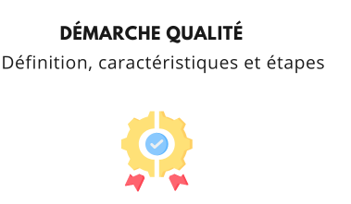
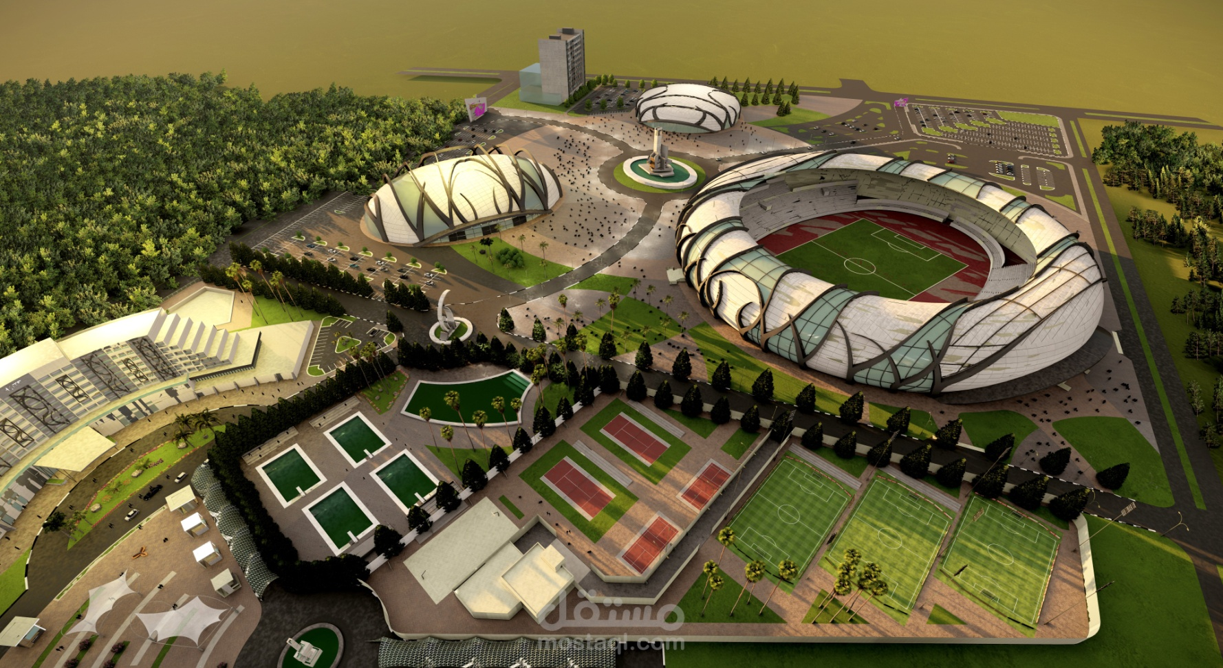
مقاربة الجودة
تخطيط مكان العمل

Slide 21
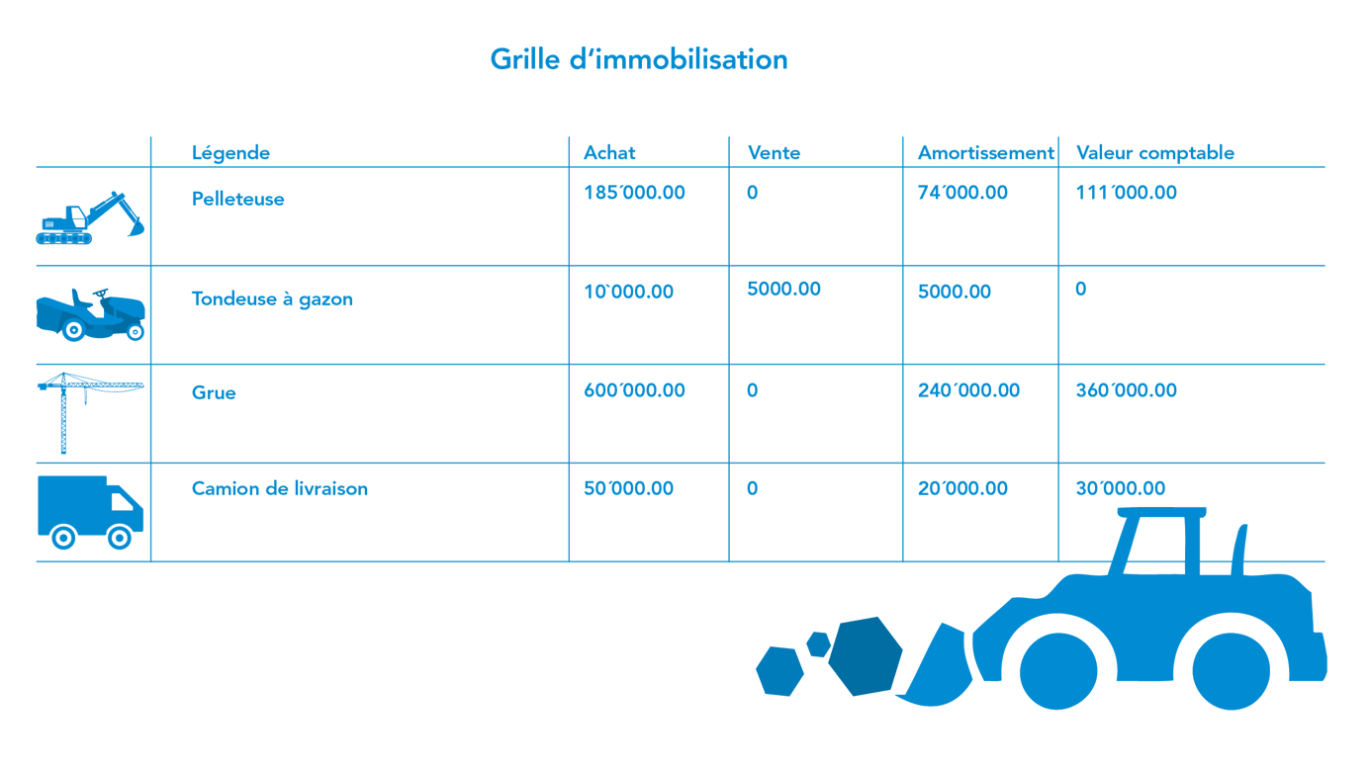
التجهيزات والآلات

Slide 22
المخطط التنظيمي

Slide 23
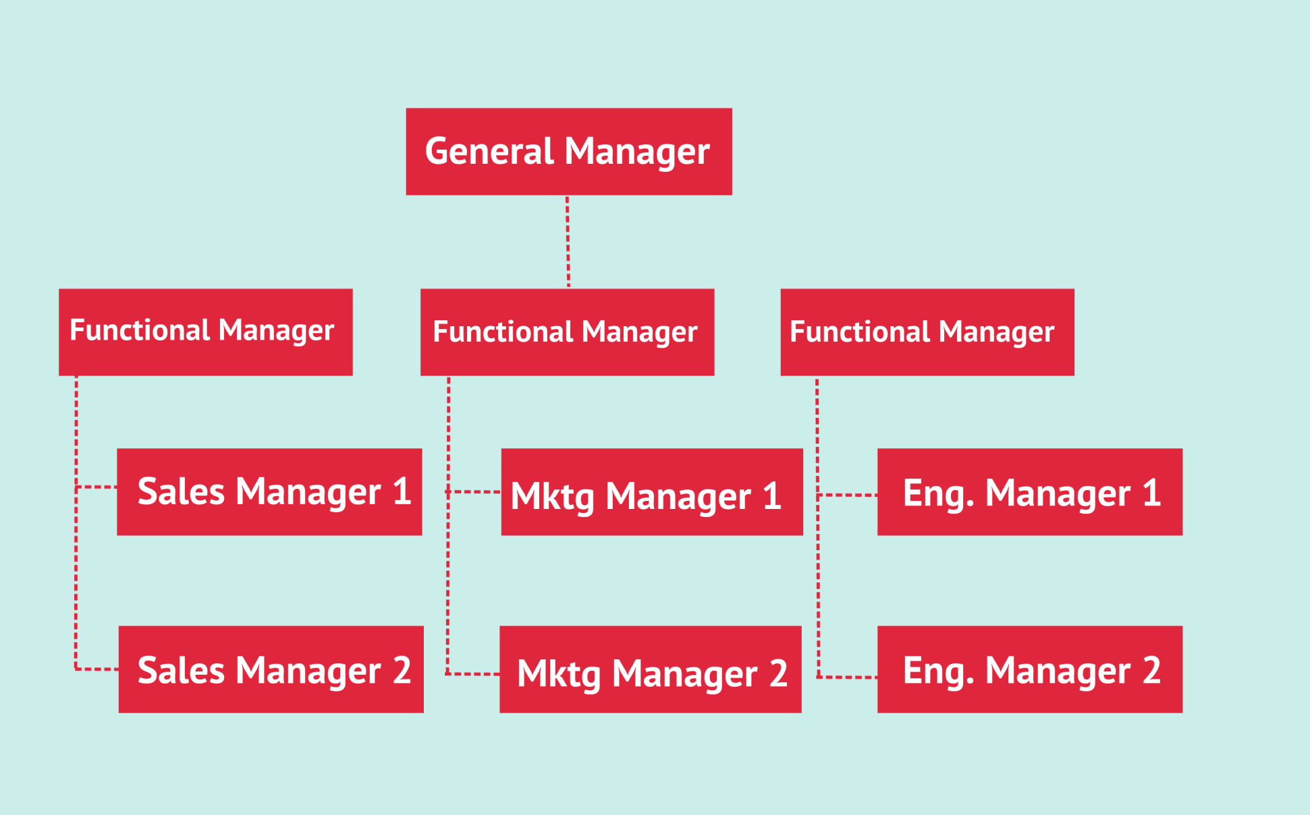
الهيكل التنظيمي للمشروع

Slide 24
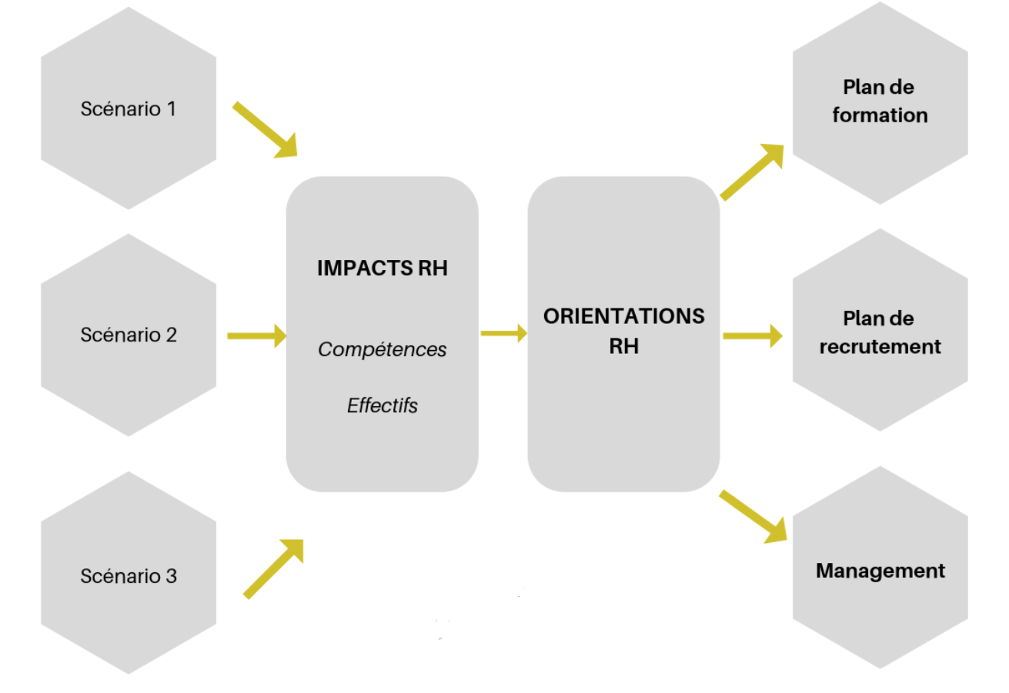
تطوير عملية التوظيف والانتقاء

Slide 25
المخطط المالي

Slide 27
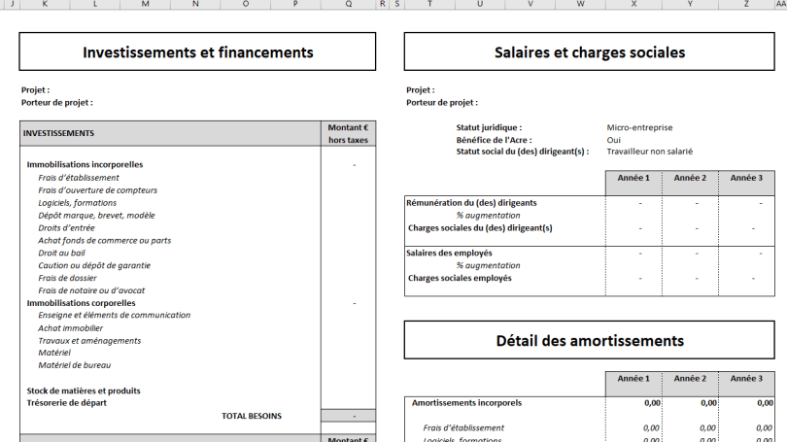
المخطط المالي

Slide 28
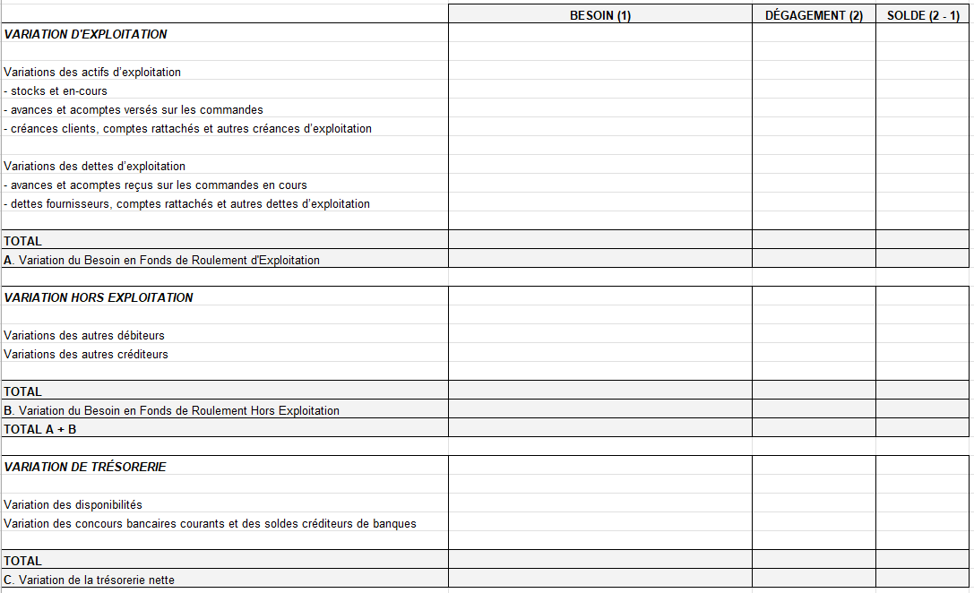
المخطط المالي

